Slide 1


সবাইকে শুভেচ্ছা

Slide 2

শিক্ষক পরিচিতি
মোঃ নাজিমউদ্দিন
সহকারি শিক্ষক
শ্রীনগর ২নং সরকারি প্রাথমিক বিদ্যালয়
শ্রীনগর,মুন্সিগঞ্জ।

Slide 3
পাঠ পরিচিতি
শ্রেণিঃ পঞ্চম
বিষয়ঃ বাংলাদেশ ও বিশ্ব পরিচয়
সাধারণ পাঠঃ বাংলাদেশের ঐতিহাসিক স্থান ও নিদর্শন
বিশেষ পাঠঃ মহাস্থানগড় ও উয়ারী-বটেশ্বর
সমায়ঃ ৪০ মিনিট
তারিখঃ ২২-০৩-২০১৯খ্রি.

Slide 4

শিখনফল
১৫.২.১ বাংলাদেশের কয়েকটি ঐতিহাসিক নিদর্শন ( মহাস্থানগড়,
উয়ারী-বটেশ্বর, পাহাড়পুর, ময়নামতি, সোনারগাঁ, লালবাগ
কেল্লা ও আহসান মঞ্জিল) সম্পর্কে বলতে পারবে।
১৫.২.২ এসব ঐতিহ্যের সাথে সংশ্লিষ্ট সময় ও যুগ সম্পর্কে বলতে
পারবে।
১৫.২.৩ এসব ঐতিহ্যের প্রতি শ্রদ্ধাশীল হবে।
১৫.২.৪ ঐতিহাসিক নিদর্শনগুলো সংরক্ষণ করবে।

Slide 5

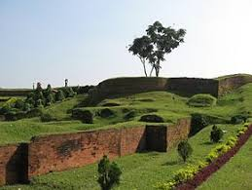
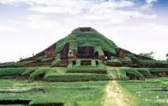
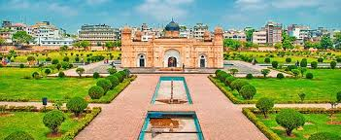
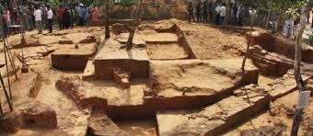
পাহাড়পুর
মহাস্থানগড়
লালবাগ কেল্লা
উয়ারী-বটেশ্বর

Slide 6

আজকে আমরা পড়ব
বাংলাদেশের ঐতিহাসিক স্থান ও নিদর্শন (মহাস্থানগড় ও উয়ারী-বটেশ্বর)

Slide 7
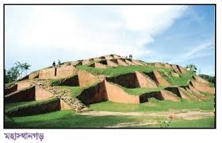
মহাস্থানগড়
খ্রিষ্টপুর্ব ৪০০ অব্দ থেকে ১৫০০ খ্রিষ্টাব্দ পর্যন্ত প্রায় ১৯০০ বছরের ইতিহাসের সাক্ষ্য বহন করে এই নিদর্শন। মৌর্য আমলে এই স্থানটি ‘পুন্ড্রনগর’ নামে পরিচিত ছিল। বগুড়া শহর থেকে প্রায় ১৩ কিলোমিটার উত্তরে করতোয়া নদির তীরে মহাস্থানগড় অবস্থিত।
এখানে প্রাপ্ত নিদর্শনগুলোর মধ্যে রয়েছেঃ
◌ চওড়া খাদবিশিষ্ট প্রাচীন দুর্গ।
◌ প্রাচীন ব্রাহ্মী শিলালিপি।
◌ পোড়ামাটির ফলক, ভাস্কর্য, ধাতব মুদ্রা,
পুঁতি।
◌ ৩.৩৫ মিটার লম্বা ‘খোদাই পাথর’।
মহাস্থানগড়

Slide 8
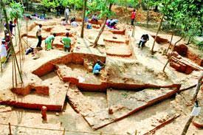
উয়ারী-বটেশ্বর
নরসিংদী জেলার উয়ারী ও বটেশ্বর নামক দুইটি গ্রামে খ্রিষ্টপূর্ব ৪৫০ অব্দের মৌর্য আমলের নিদর্শন পাওয়া গেছে। এই সভ্যতাটি সমুদ্র বানিজ্যের সাথে সম্পর্কিত ছিল । প্রাচীন নগরসভ্যতার নিদর্শন স্বরূপ এখানে প্রাচীন রাস্তাঘাটও পাওয়া গেছে। এখানে প্রাপ্ত জিনিসের মধ্যে রয়েছে রৌপ্যমুদ্রা, হাতিয়ার এবং পাথরের পুঁতি।
উয়ারী-বটেশ্বর

Slide 9
এসো পাঠ্য বইয়ের ২২নং পৃষ্ঠা দেখি ।

Slide 10

দলীয় কাজ
দলঃ গোলাপ
শূন্যস্থান পূরন করঃ
১.মহাস্থানগড় ............ নদির তীরে অবস্থিত।
২.মৌর্য আমলে মহাস্থানগড়.............. নামে পরিচিত ছিল।
৩.উয়ারী-বটেশ্বর............ বানিজ্যের সাথে পরিচিত ছিল।
৪.খোদাই পাথর.... .....মিটার লম্বা।
দলঃ শাপলা
মিল করঃ
মহাস্থানগড় শিলালিপি
খোদাই পাথর পুন্ড্রনগর
ব্রাহ্মী বটেশ্বর
উয়ারী ৩.৩৫ মিটার
করতোয়া
পুন্ড্রনগর
সমুদ্র
৩.৩৫

Slide 11
একক কাজ
সত্য-মিথ্যা নির্ণয় করঃ
মহাস্থানগড় মেঘনা নদির তীরে অবস্থিত।
উয়ারী-বটেশ্বর নরসিংদী জেলায় অবস্থিত।
মহাস্থানগড় সমুদ্র বানিজ্যের সাথে পরিচিত ছিল।
খোদাই পাথর ৩.৩৫ মিটার লম্বা।
মৌর্য আমলে মহাস্থানগড় পুন্ড্রনগর নামে পরিচিত ছিল।
মিথ্যা
সত্য
মিথ্যা
সত্য
সত্য

Slide 12
মূল্যায়ন
মহাস্থানগড় কোথায় অবস্থিত ?
প্রাচীনকালে কোন সভ্যতাটি সমুদ্র বানিজ্যের সাথে পরিচিত ছিল?
মহাস্থানগড়ে প্রাপ্ত কয়েকটি নির্শনের নাম লিখ।

Slide 13
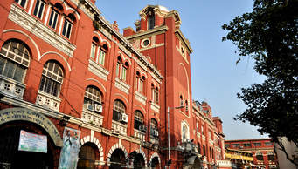
বাড়ির কাজ
* তোমার দেখা একটি ঐতিহাসিক স্থানের বিবরণ দাও।

Slide 14


সবাইকে ধন্যবাদ

